Slide 1
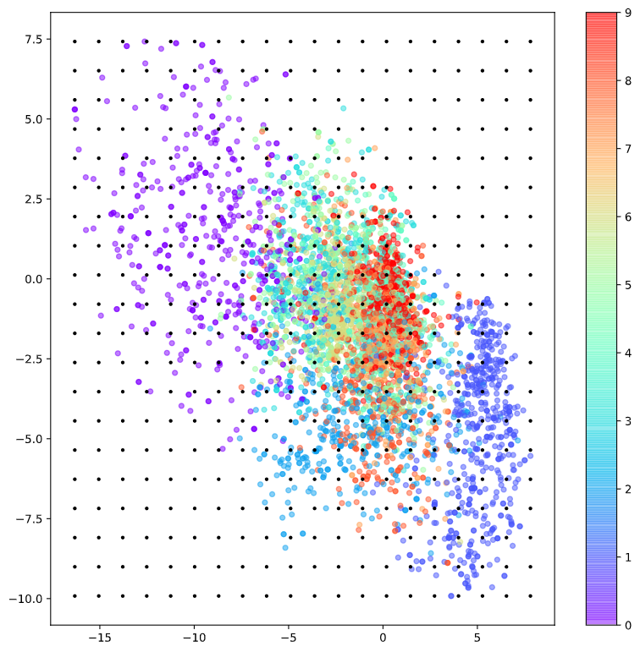
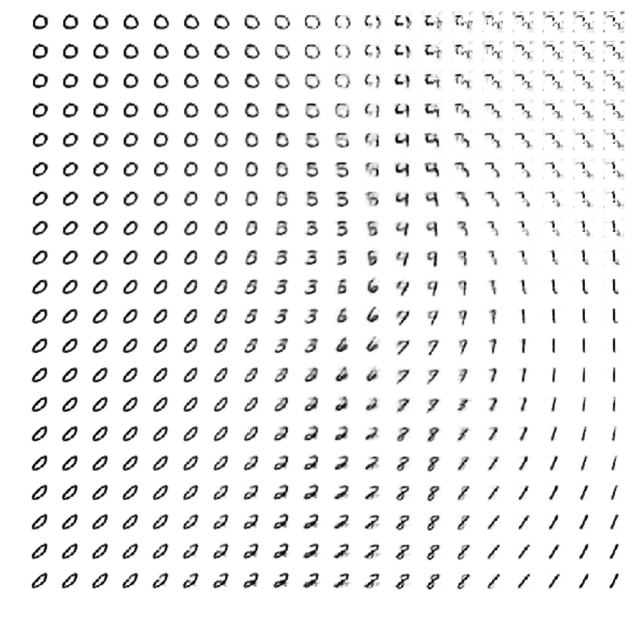

Slide 2
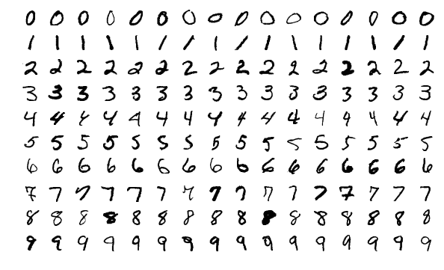




인코딩
인코딩
$$x_{1}$$
$$x_{2}$$
$$x_{1}$$
$$x_{2}$$
오토인코더
변이형 오토인코더
(Variational AE)

Slide 3
Encoding
Encoding
$$x_{1}$$
$$x_{2}$$
$$x_{1}$$
$$x_{2}$$
AutoEncoder
Variational AE

Slide 4
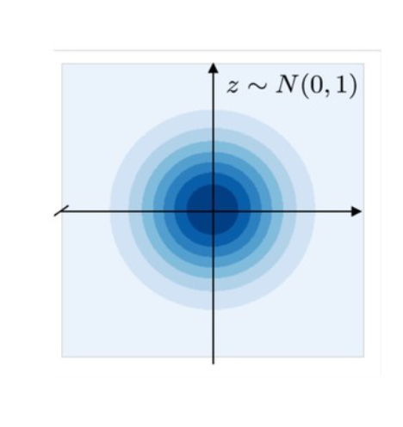
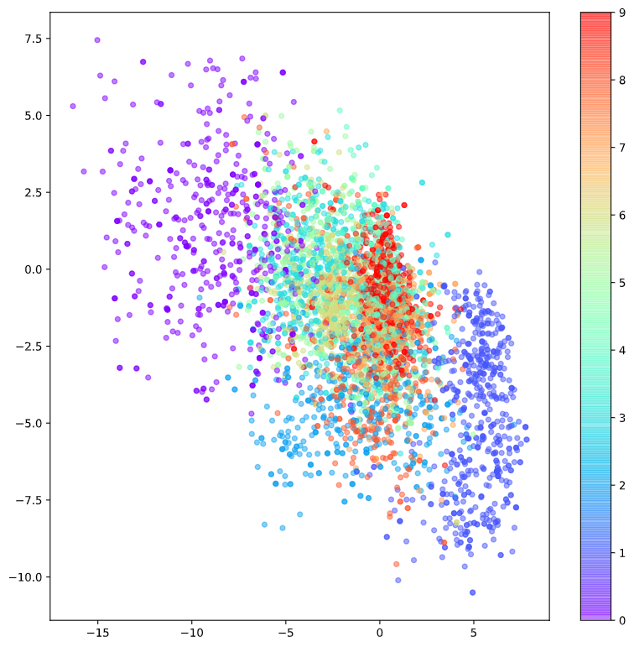
잠재공간의 분포
표준 정규 분포

Slide 5
Distribution in latent space
Standard Normal Distribution

Slide 6
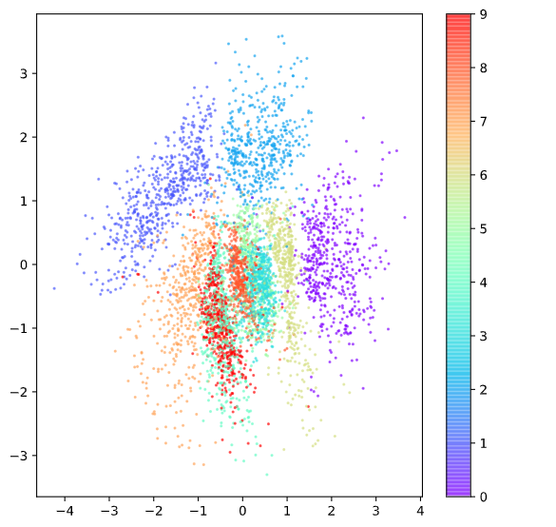

Slide 7
